Slide 1
Опыты с ферментами
Работу выполнил учащийся 9 класса
ГБОУ школы №53
Добров Егор
Научный руководитель: Злобина Л. Д.

Slide 2
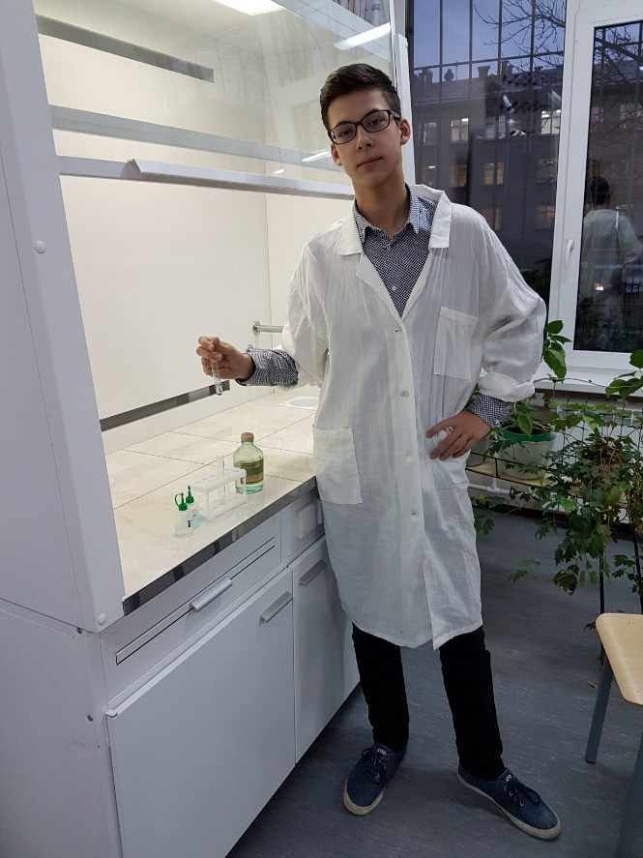
Цель:
Исследовать ферменты на примере амилаз слюны.
Задачи исследования:
Используя качественные реакции на белки, определить наличие ферментов в слюне.
Выяснить, какая среда (кислая, нейтральная или щелочная) наиболее благоприятна для работы ферментов.
Выяснить, как температурный режим влияет на работу ферментов.

Slide 3
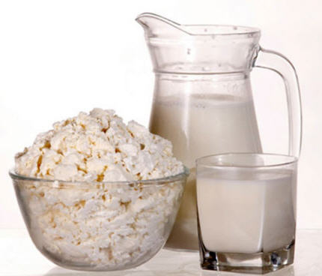


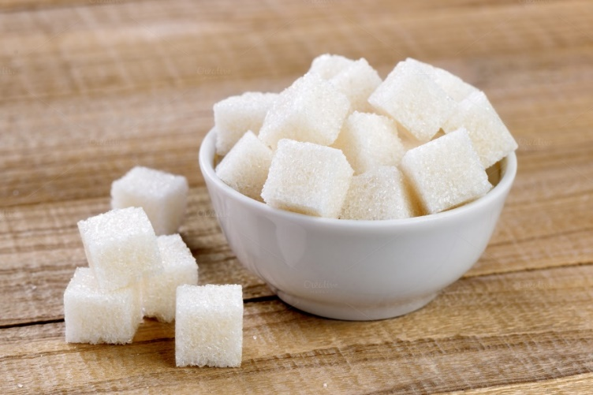
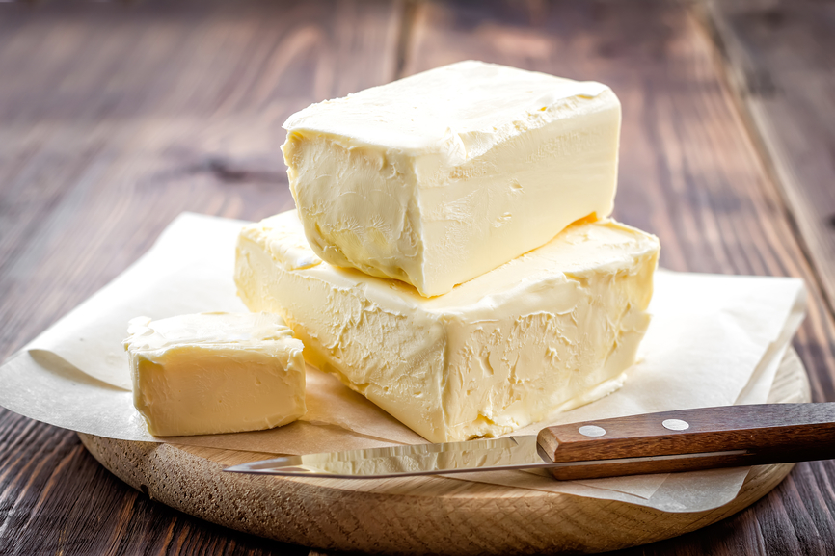
Ферменты – это биологические катализаторы

Slide 4
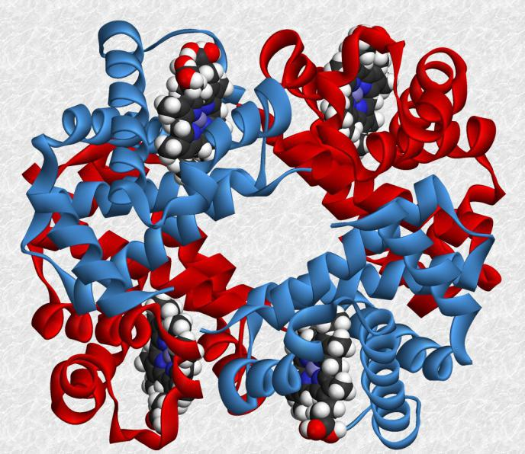
Активность ферментов зависит от :
Температуры
рН среды
Наличия кофакторов
Наличия ингибиторов
Стрессовых состояний
Нарушений в структуре молекул фермента

Slide 5

Амилаза – это фермент (гидролаза), который расщепляет сложные углеводы
Поджелудочная железа
Слюнные железы

Slide 6
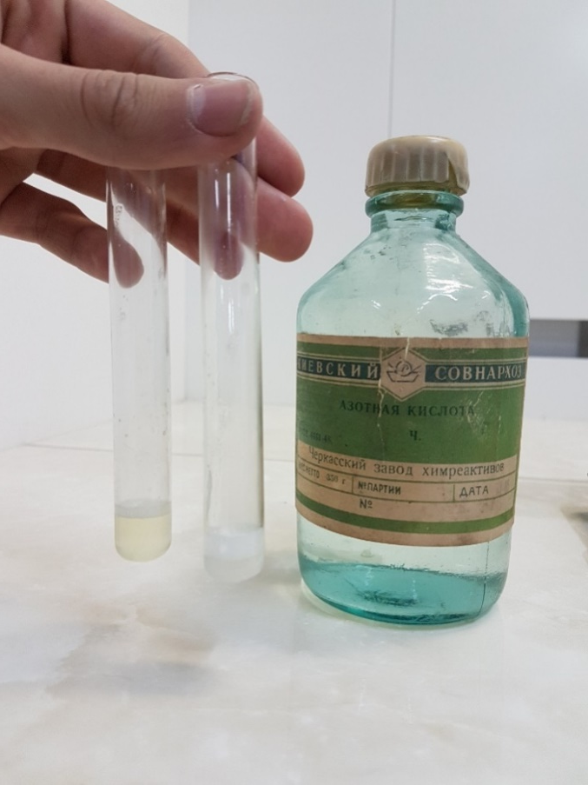
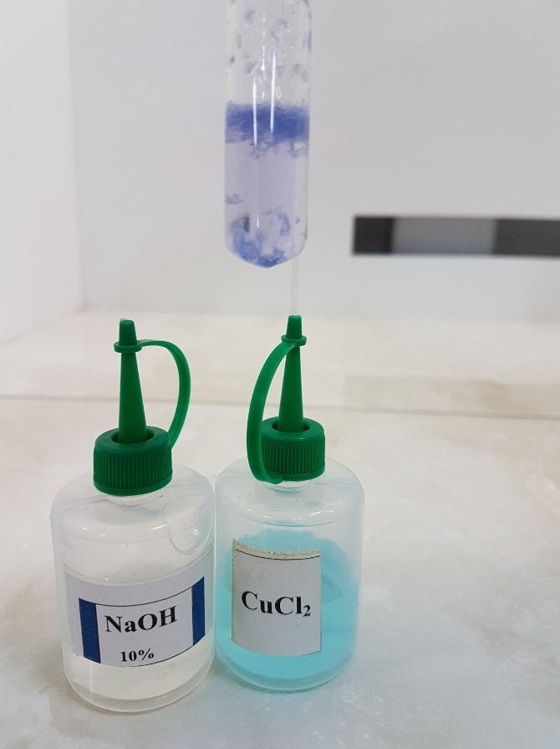
Опыт 1 : Качественные реакции на белки.
Ксантопротеиновая реакция
Биуретовая реакция

Slide 7
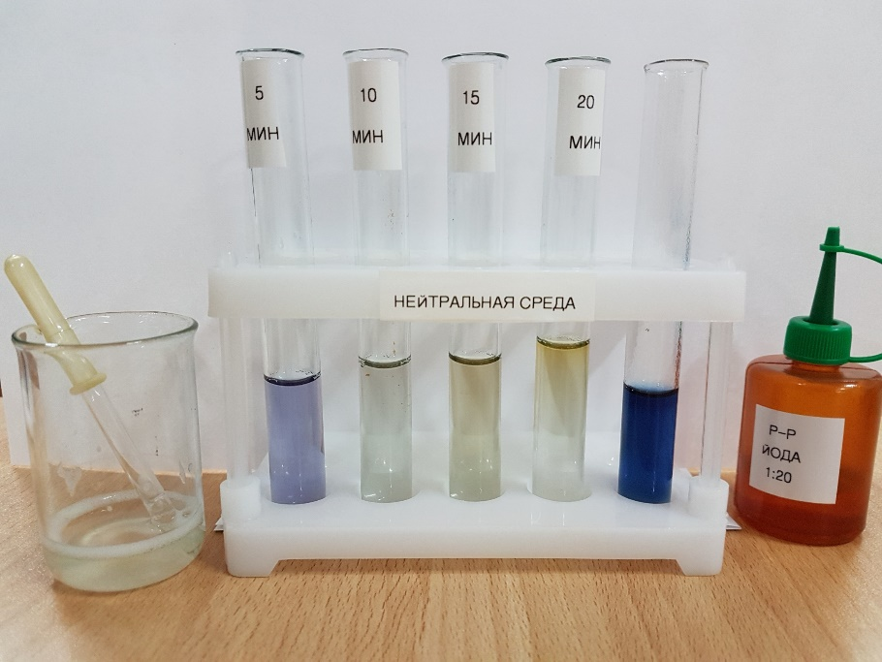
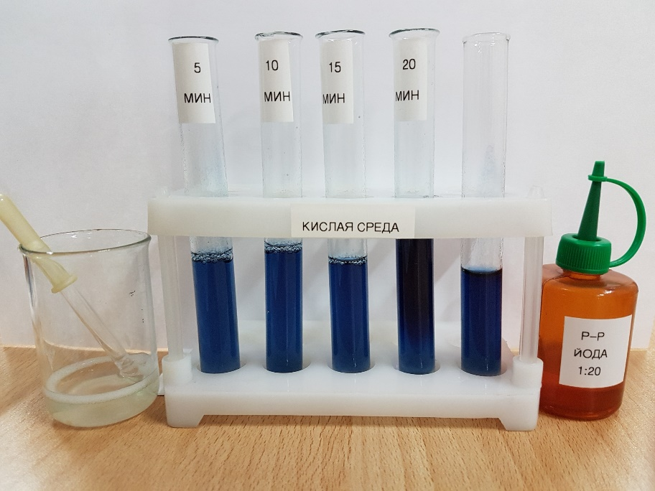
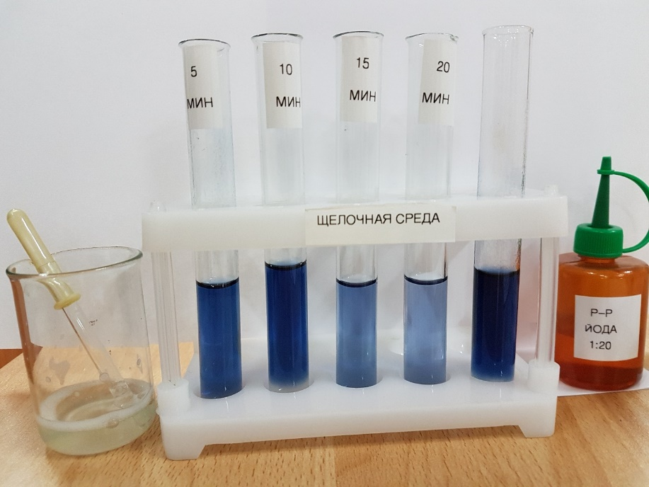
Опыт 2: Влияние pH среды на работу амилаз

Slide 8
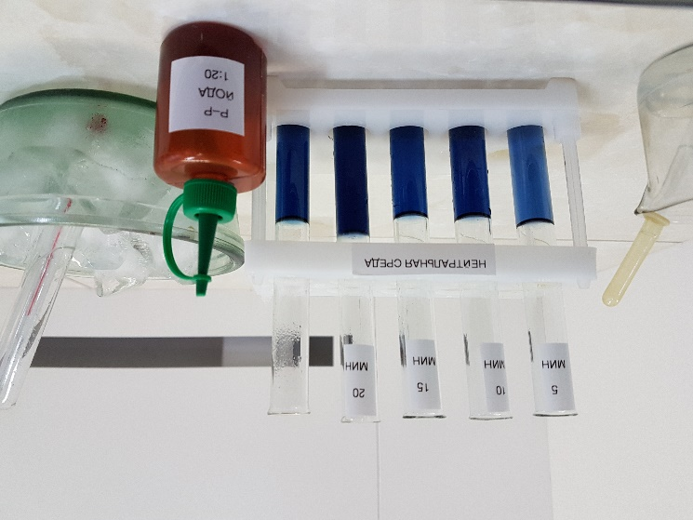
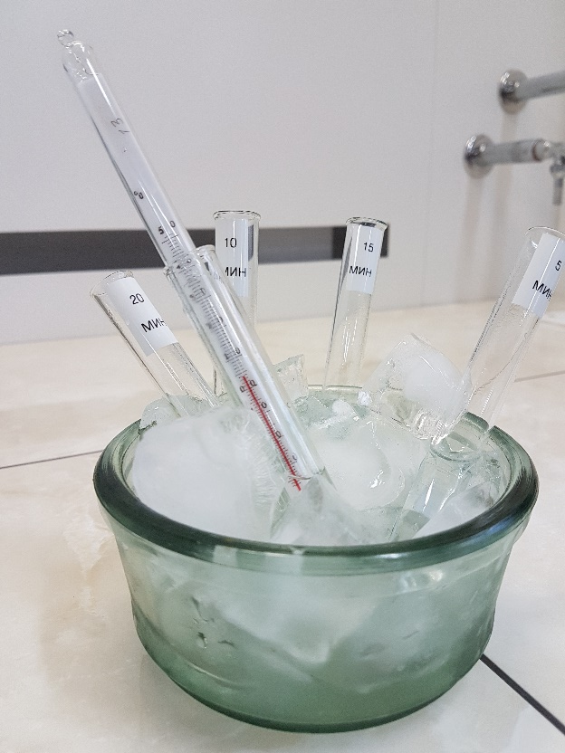
Опыт 3: Влияние температуры на работу амилаз

Slide 9
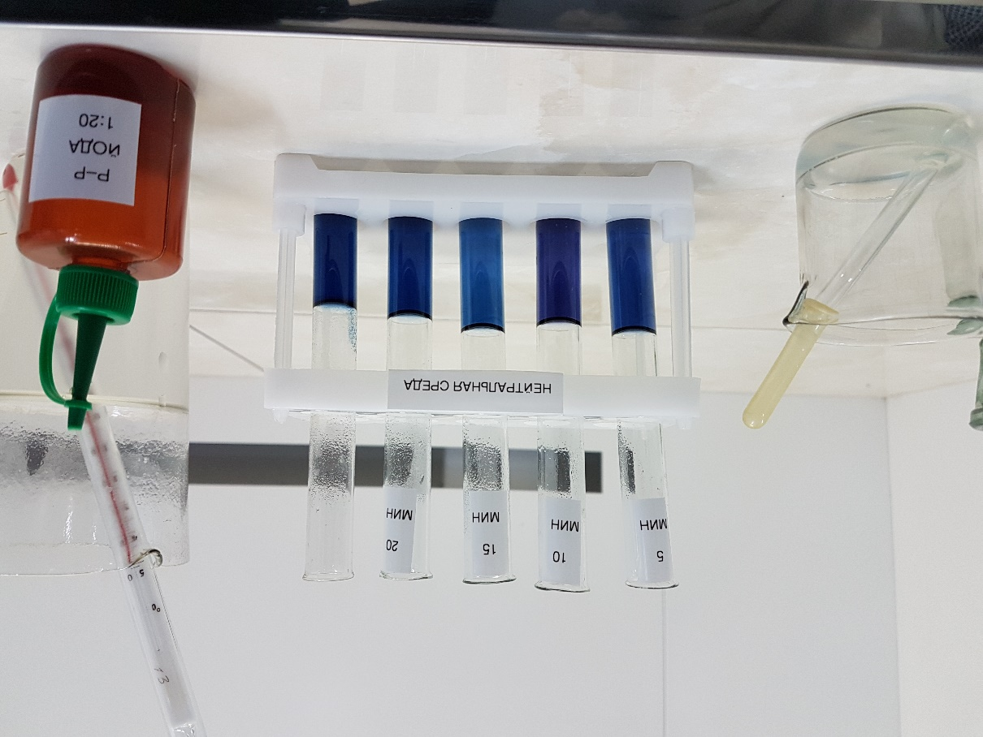
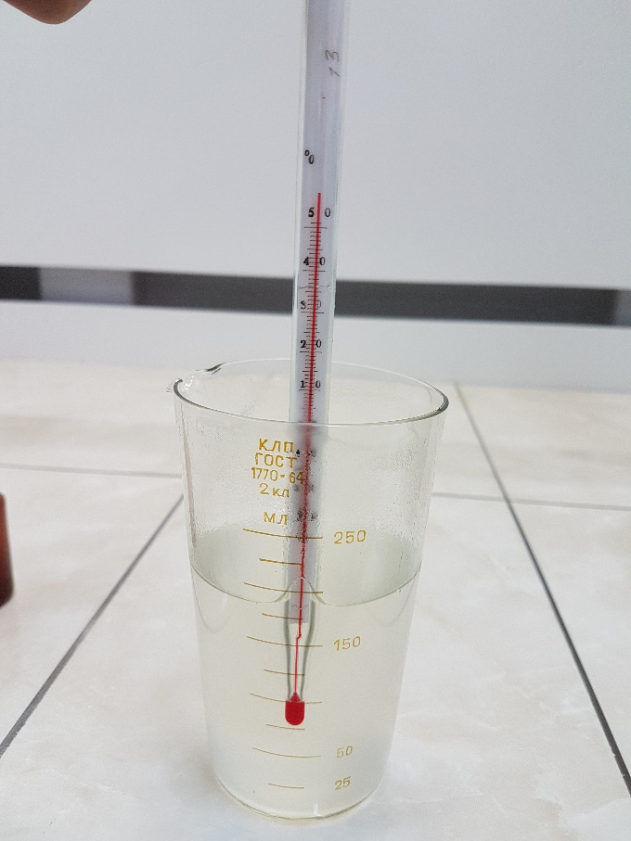
Температура выше 50 градусов по Цельсию

Slide 10
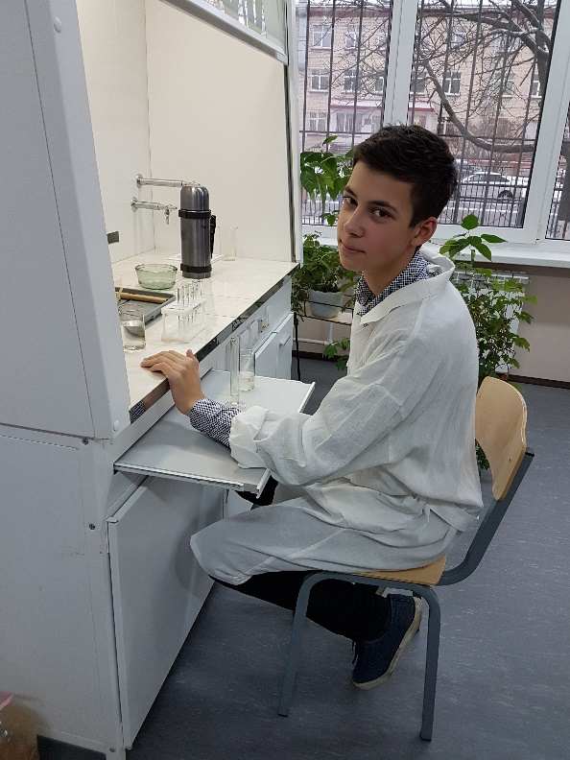
Выводы
В первую очередь опыты доказывают наличие амилаз в слюне.
Наиболее благоприятной средой для работы амилаз слюны оказалась нейтральная среда.
Температура влияет на активность амилаз: при низких и высоких температурах амилазы не работают.

